Slide 1
La sostenibilità, le tecnologie e l’organizzazione degli operatori TPL, per l’innovazione dei sistemi di erogazione del servizio di trasporto pubblico
Un percorso basato sulla conoscenza organizzativa
Dott. ing. Andrea Bottazzi
Genova, 17 aprile 2026

Slide 2
Sommario
Il sistema di elementi che guida la transizione
Gi obiettivi di sostenibilità
Le tecnologie
Le modifiche organizzative
una metodologia di scelta per la transizione
Organizzazioni ambidestre
Open innovation

Slide 3
In particolare si cercherà di fornire elementi di dubbio per le scelte attuali e future circa la transizione delle flotte
TPL nel tempo da qui al 2050.
Per fare questo si evidenzieranno in particolare :
La questione delle implicazioni della transizione;
Il tempo della transizione che è già scoccato nel passato;
i modelli di business delle aziende TPL che ne cambieranno in un modo o nell’altro la natura in futuro.

Slide 4
Opex
Quindi è tutto chiaro ?

Slide 5
Ovviamente no !
Non sono i decimi o centesimi di quei valori che vi forniscono la VOSTRA soluzione per lo scenario Net zero.
Ogni operatore deve continuare (!?) con il suo percorso che dovrà tenere conto :
UE, Italia, PUMS Specifiche delle Gare per il servizio;
Tipo di servizio : urbano, metropolitano e interurbano;
Dimensione depositi;
Dimensione flotta;
Finanziamenti.

Slide 6

ORGANIZATION CULTURE
SUSTAINABILITY
TECHNOLOGY

Slide 7
Le specifiche alle quali attenersi per i progetti
di transizione sono ben note:
- gli obiettivi di sustainability
Le tecnologie disponibili
Le competenze e le forme organizzative

Slide 8
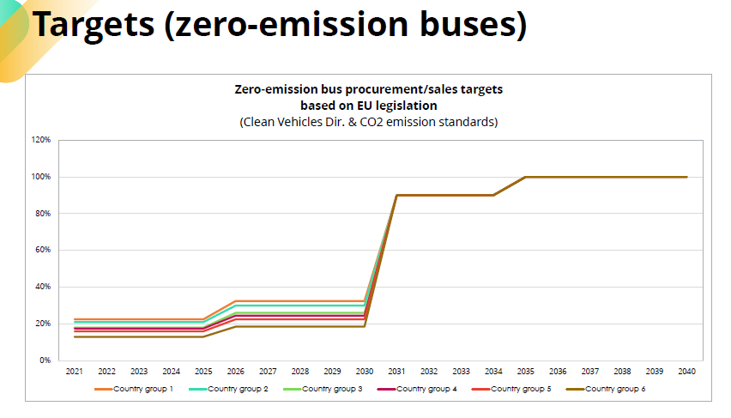

Slide 9
Attenzione ai Pums per il 2030 !!
Pums Bologna
01.01.2020
Servizio
urbano
15 anni prima !!!

Slide 10
Trolley
Trolley
Trolley
battery
Battery
Fuel cell
100%
Fuel cell

Slide 12
Quanti ani dura un elettrico ??????
Quale operatore fa contratti di full service per 14 anni ?
Trolley
Trolley
Trolley
Quale costruttore fa contratti di full service dopo i 14 anni ?
8 anni
8 anni
8 anni
battery
Battery
14 anni
14 anni
Fuel cell
100%
18 anni
18 anni
Fuel cell

Slide 13
Si poteva cominciare prima !!!!!
Trolley
Trolley
Trolley
battery
Battery
Fuel cell
100%
Fuel cell
1990
2000

Slide 15
Trolley
Trolley
trolley
Battery
Cng,lng
Bio
Fuel cell
Zona della transizione
Necessariamente più tecnologie

Slide 16
Infrastrutture
Ricarica ZEV
Progetti realizzati
Ed in corso
2026
2035
Trolley
Trolley
Tempo
euro
Battery
Fuel cell
Infrastrutture
Ricarica ZEV ??

Slide 17
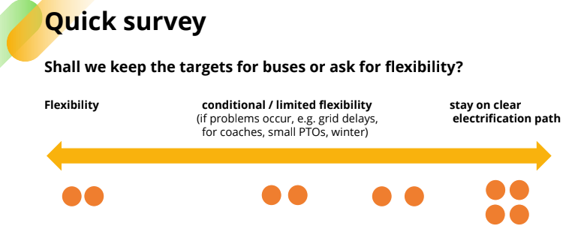
UITP 26032026
Questa forbice dal punto di vista tecnologico non esiste più

Slide 18
Un rappresentante di un operatore europeo ha chiesto a UITP:
«ma la nostra azienda ha appena terminato un importante investimento per una flotta biogas, non posiamo partire subito con progetti net zero» il tema è che partendo adesso ha ancora 24 anni per ammortizzare ma certamente non potrà ingrandire la flotta oltre un certo numero di mezzi poiché è partito tardi … su questo si deve poi ragionare se è CNG o LNG poiché i tempi e gli investimenti sono diversi

Slide 19
Analogamente si sente di chiusure di progetti relativi ad autobus alimentati con idrogeno , che i poco attenti riferiscono alla tecnologia in se’ , invece il tema è che per gli autobus alimentati con idrogeno serve una dimensione di flotta, a regime, importante > 70-90 autobus più la flotta è ampia e più l’adozione è vantaggiosa

Slide 20
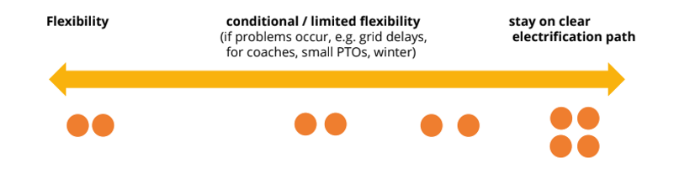
ORGANIZATION CULTURE
TECHNOLOGY
SUSTAINABILITY

Slide 21
Progetti innovativi per flotte ZEV le dimensioni strategiche
Dati di progetto
Specificità delle operations
Conoscenza

Slide 22
Le componenti delle tre dimensioni
Dimensione flotta totale
Numero depositi
(veicoli effettivi
Per deposito)
Spazi nei depositi
(stazioni rifornimento)
Infrastrutture in linea
(opportunity, trolley)
Fonti finanziamento
Tipo di servizio
A - Urbano
B- Suburbano/metropolitano
C - interurbano
Competenze per manutenzione flotta e impianti ricarica
% Insourcing
% Outsourcing

Slide 23
Una delle combinazioni come esempio
Sistema scelto
Livello di
Outsourcing
per la manutenzione
Sistema: veicolo+ricarica
Flotta totale
< 70 mezzi
Un solo deposito
Solo urbano

Slide 24
Dal punto di vista metodologico sono importanti due concetti:
Organizzazioni ambidestre
Open innovation

Slide 27
Impossibile per un operatore TPL

Slide 29
knowledge speed :
is
the
ability
(
abduction
)
of the company to
define
robust
scenario and the knowledge
need
knowledge
acceleration
:
ability
(
abduction
) to
develop
New scenario with an
increase
of speed, in
other
Words, i
n less
time
Knowledge
conoscenza
Implementazione
Flotta di elettrici
Sviluppo conoscenza azienda 1 veloce
Sviluppo conoscenza azienda 2
Impossibile
Perdita conoscenza azienda 3
Tempo

Slide 30
Mondo fisico:
Realizzazione
Gestione
interazione con altri (open innovation)
Conoscenza delle
Persone
non codificata
Conoscenza nella/della
organizzazione

Slide 31
Dalla gestione di queste competenze abbiamo visto la nascita di tre modelli di business:
1 – un integratore esterno che fornisce tutto il processo chiavi in mano;
2 – il costruttore del veicolo che si fa carico della infrastruttura;
3 – l’operatore TPL che avuto mandato realizza tutto il progetto fornitura veicoli e realizzazione infrastruttura.

Slide 32
1 – un integratore esterno che fornisce tutto il processo chiavi in mano
Integratore
sistema
Energia
L’operatore TPL
Deve scegliere una specifica tecnologia
Autobus a batteria
Il soggetto integratore acquista gli autobus da un costruttore
Il soggetto integratore acquista l’infrastruttura e d il suo montaggio
Il costruttore autobus si appoggia al suo dealer o ad una azienda terza per la manutenzione
Non si è visto per CNG, LNG , trolley e FCEB
Usato per i BEB
Costruttore veicolo
Fornitura veicoli
e infrastruttura
Costruttore
infrastruttura
Gestione veicoli e infrastruttura

Slide 33
2 – il costruttore del veicolo che si fa carico della infrastruttura
L’operatore TPL
Deve scegliere una specifica tecnologia
Autobus a batteria
Il costruttore autobus si appoggia ad uno specifico
Fornitore per l’infrastruttura
Il costruttore autobus si appoggia al suo dealer o ad una azienda terza per la manutenzione
Non si è visto per CNG, LNG, trolley e FCEB usato per BEB
Operatore TPL
Acquista Energia
Fornitore
energia
Costruttore
Veicolo e Fornitura
infrastruttura
Costruttore
infrastruttura
Gestione veicoli e infrastruttura

Slide 34
3 – l’operatore TPL che avuto mandato realizza tutto il progetto
Operatore TPL
Acquista/produce
Energia
Fornitore
energia
L’operatore TPL
Può scegliere tra tutte le tecnologie
Normale sviluppo per le flotte classiche : diesel, cng, lng e per FCEB
Fornitura
veicoli
acquisto
Veicolo
E infrastruttura
Costruttore
infrastruttura
Gestione veicoli e infrastruttura
Fornitura
Servizi manutenzione

Slide 35
Finanziamenti
strategia
competenze
progetti
Scelta modello di business
A
gare
Esecuzione
realizzazione
B
Gestione:
-Insourcing
-outsourcing
C

Slide 36
Definizione di un
PMO
Manutenzione automobilistica
E Logistica
STRUTTURA
ORGANIZZATIVA
Consorzio TPH2
Gestione infrastrutture ricarica
PROCESSI
REVISIONE PROCESSI ALIMENTAZIONI ALTERNATIVE
RISORSE
UMANE
FORMAZIONE
PAV PEI PES
Nuovi veicoli
Nuove infratrutture
Metano LNG (CNG)
BEB
FCEB
SISTEMI
TECNOLOGICI
I.A.
BUSINESS INTELLIGENCE
GESTIONE FLOTTE
GESTIONE LCC
2019 2020 2021 2022 2023 2024 2025 2026 2027

Slide 37
ELETTRICI BEB
PROGETTI
Rifornimento
DEP Ferrarese
overnight
Rifornimento
DEP Battindarno
opportunity
Rifornimento
In linea
Due madonne
opportunity
Rifornimento
DEP Ferrarese
opportunity
Rifornimento
DEP Trenti
opportunity
Rifornimento
In linea
Opportunity
Rifornimento
In linea
Ferrara
opportunity
ELETTRICI FCEB
Rifornimento
DEP. Trenti
FE
Rifornimento
DEP. Battindarno
BO
Rifornimento
DEP. Due
madonne
BO
METANO lng
Rifornimento
DEP. Ferrarese
BO
Rifornimento
DEP. Trenti
FE
2019 2020 2021 2022 2023 2024 2025 2026 2027

Slide 38
Sulla base delle esperienze pregresse è possibile, per chi ha già acquisito queste conoscenze, supportare la definizione di percorsi economico tecnico organizzativi specifici per ogni altra azienda.

Slide 39
Bibliografia
A. Bottazzi , La razionalità nelle organizzazioni ovvero la metafisica manageriale, Bonomo, Bologna, 2025
Bottazzi, Progettazione di un servizio di trasporto pubblico urbano, sostenibile e coerente con il mondo digitale in una citta di medie dimensioni, Bonomo, Bologna. 2024.
C.W. Choo, the knowing organization, oxford University Press, New ork, 2006
K.E. Sveiby, the new organizational wealth, Berret-koehler publisher, San francisco, 1997
C.W, Choo, The inquiring organization, Oxford University press, New York, 2016
K.E. Sveiby, T. Lloyd, La gestione del knowhow, Franco Angeli, Milano, 1990
H. Chesbrough, il futuro della open innovation, LUISS University press, Roma, 2020

Slide 40
Fine slides Andrea bottazzi
Genova, 17 aprile 2026

